Slide 1
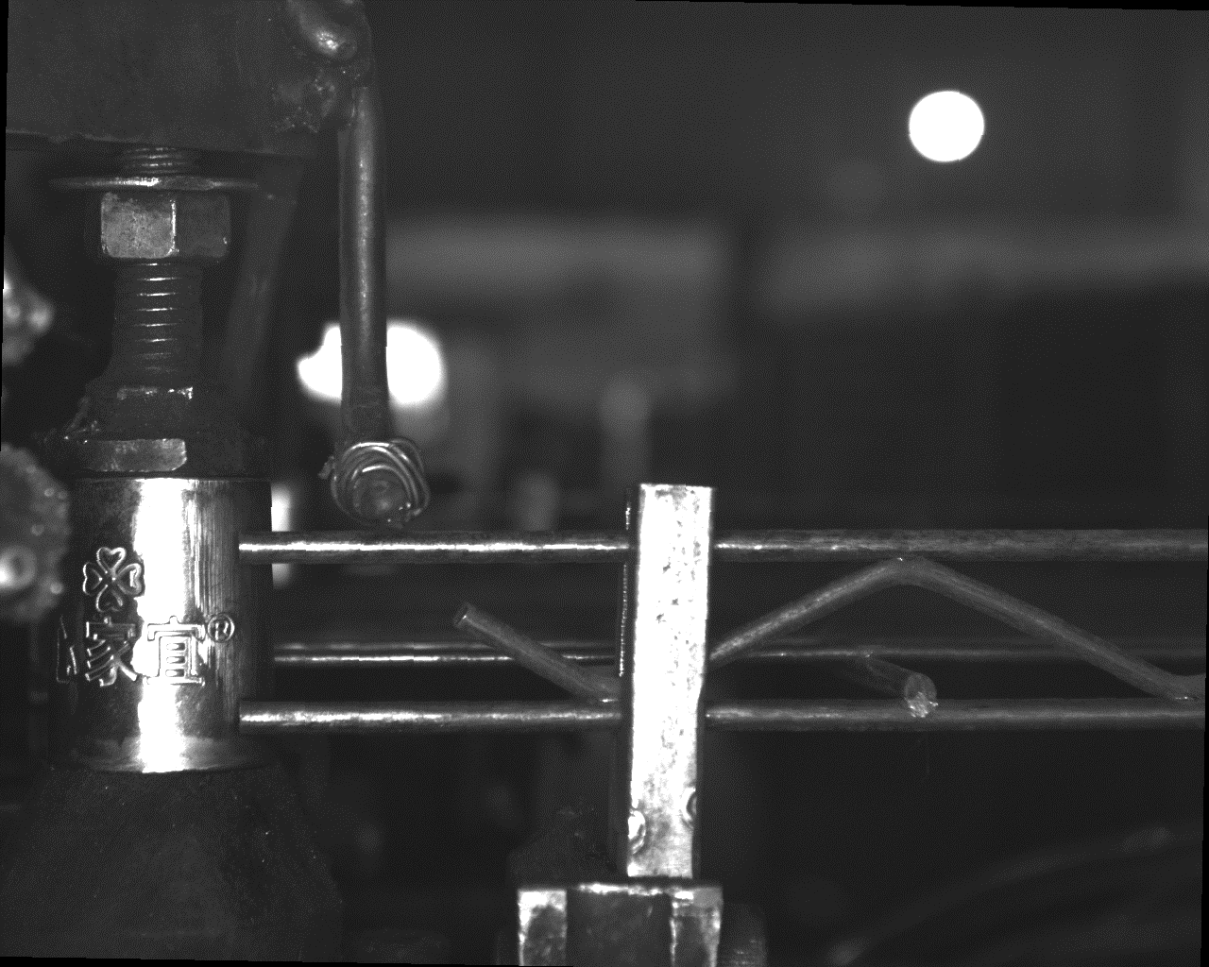
视觉需求：目标定位
要求：在文件夹中所有图片中自动定位杆头顶点位置（包括上下两个顶点）
提示：
在横向X方向容忍度略高于纵向Y方向
采用经典数值图像处理方法，不能使用超过5张图片作为训练，采用深度学习方法，不宜使用超过20张图片作为训练
交付：带杆头标注点的图片，图片可以被剪辑

